Slide 1
아두이노 중2
담당교사
김기태

Slide 2
목 차
Ⅰ. 아두이노
Ⅱ. 프로세싱과 아두이노
Ⅲ. 앱인벤터
Ⅳ. 아두이노와 IOT 프로젝트

Slide 3
실습부품

Slide 4
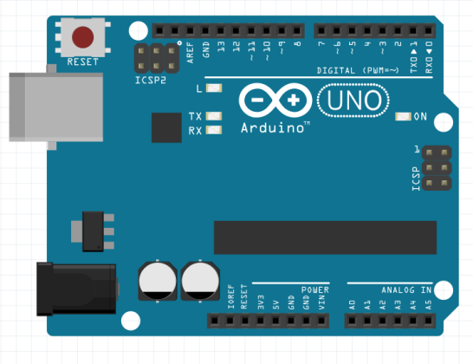

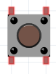
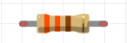
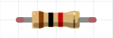

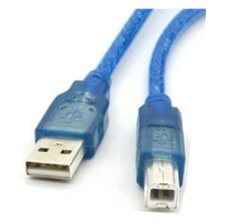
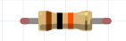
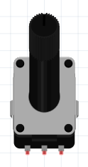
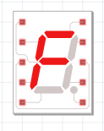
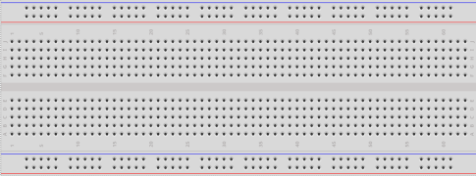
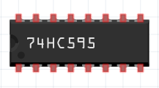
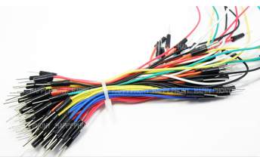
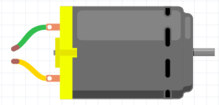
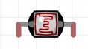
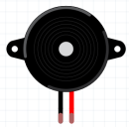
[사용전자부품 리스트]
01. 아두이노 1개
02. 아두이노케이블 1개
03. 브레드보드(긴것) 1개
04. 점퍼케이블 26개
05. SW(Push버튼) 1개
06. 330저항 8개
07. 1k저항 3개
08. 10k저항 1개
09. 10k가변저항 1개
10. CDS광센서 1개
11. LED 8개
12. 트랜지스터(C1815) 3개
13. FND507 1개
14. 74HC595 1개
15. DC모터 1개
16. 피에조부저(스피커) 1개

Slide 5

[사용전자부품 리스트]
01. 아두이노 1개

Slide 6
[사용전자부품 리스트]
02. 아두이노케이블 1개

Slide 7
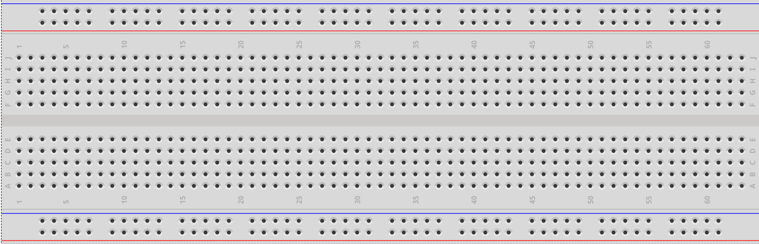
[사용전자부품 리스트]
03. 브레드보드(긴것) 1개

Slide 8

[사용전자부품 리스트]
04. 점퍼케이블 26개

Slide 9
[사용전자부품 리스트]
05. SW(Push버튼) 1개

Slide 10
[사용전자부품 리스트]
06. 330저항 8개

Slide 11
[사용전자부품 리스트]
07. 1k저항 3개

Slide 12
[사용전자부품 리스트]
08. 10k저항 1개

Slide 13
[사용전자부품 리스트]
09. 10k가변저항 1개

Slide 14
[사용전자부품 리스트]
10. CDS광센서 1개

Slide 15
[사용전자부품 리스트]
11. LED 8개

Slide 16
[사용전자부품 리스트]
12. 트랜지스터(C1815) 3개

Slide 17
[사용전자부품 리스트]
13. FND507 1개

Slide 18
[사용전자부품 리스트]
14. 74HC595 1개

Slide 19
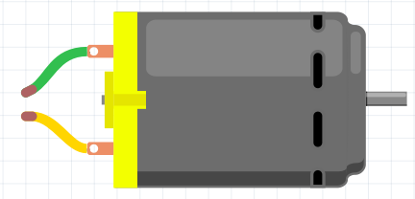
[사용전자부품 리스트]
15. DC모터 1개

Slide 20
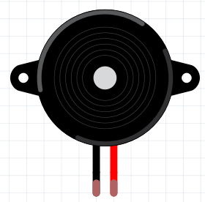
[사용전자부품 리스트]
16. 피에조부저(스피커) 1개

Slide 21
01 차시
아두이노 소개 및 스케치 프로그램 사용법

Slide 22
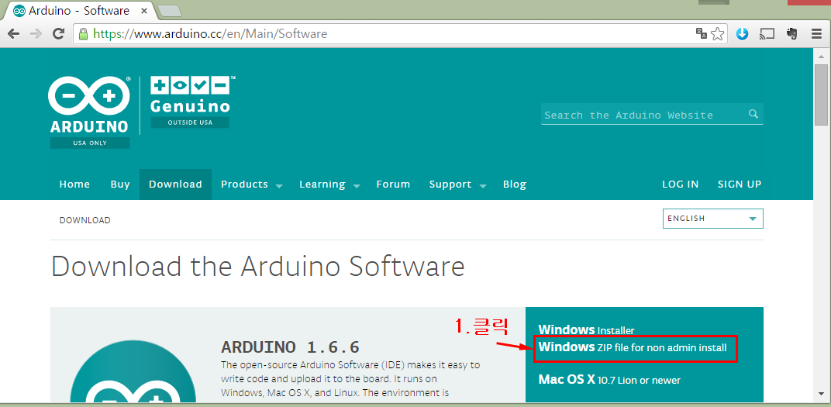
아두이노 스케치 프로그램 다운로드 및 설치
https://www.arduino.cc/

Slide 23
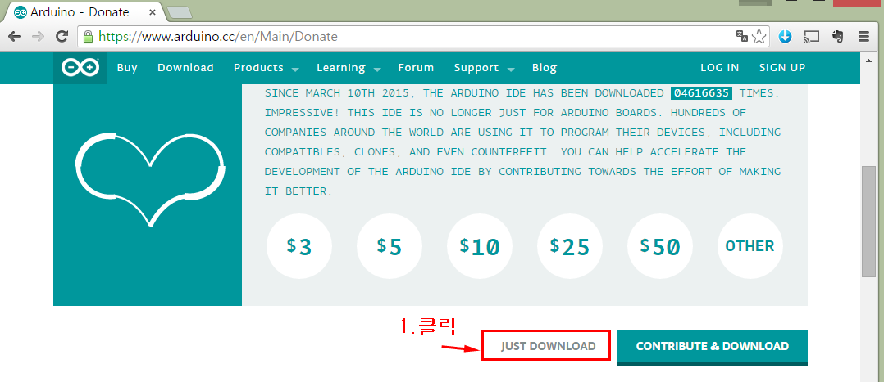

Slide 24
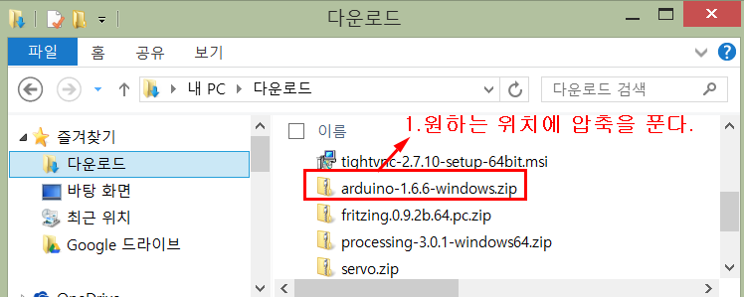

Slide 25
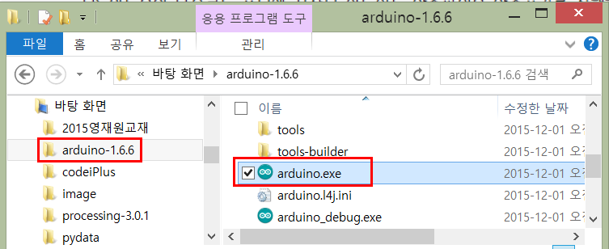
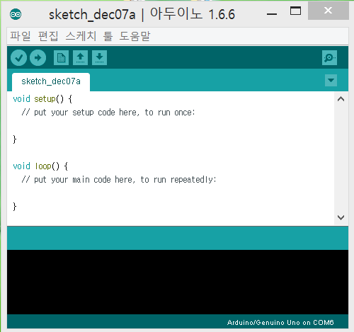

Slide 26
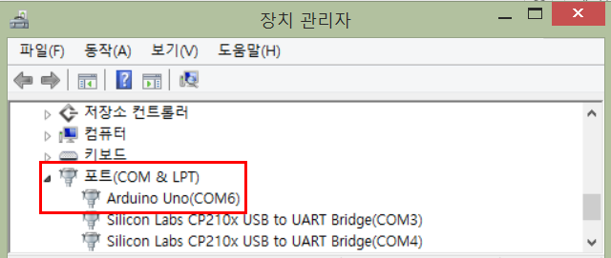

Slide 27
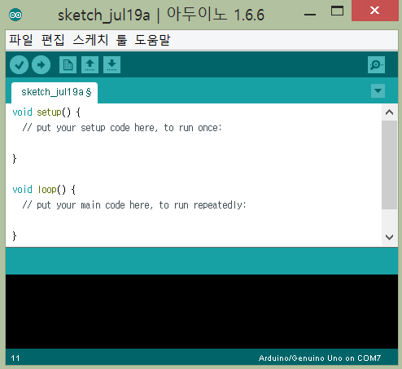
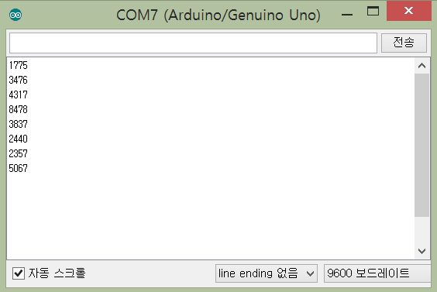
아두이노 보드 및 통신포트 설정
컴파일
시리얼
모니터창
업로드
스케치코드
작성창
설정된 보드 및 통신포트 확인

Slide 28
02 차시
기본 전자부품의 이해 및 사용법

Slide 29
03-기본 전자 부품 이해 및 사용법
1. 디지털과 아날로그 신호의 이해
디지털 | 아날로그
값이 이산적(discrete) | 값이 연속적(continuous)
0, 1 (2개) | 0 ~ 1 (무수히 많은 수)
컴퓨터 세계의 신호 | 실제 생활 속의 신호

Slide 30
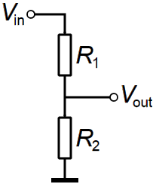
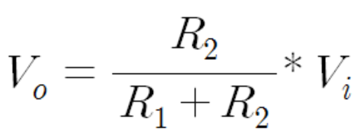
03-기본 전자 부품 이해 및 사용법
2. 기본적인 전기전자회로 이해
저항 : 전류의 흐름을 방해
전류 : 단위 시간 동안에 흐른 전하의 양
전압 : 두 지점 간 전위의 차이로 전기가 흐르게 하는 원인
옴의 법칙 ( V = I*R )
: 도체에 전위차가 존재할 때, 도체의 저항의 크기와 전류는 반비례 관계
전압분배

Slide 31
03-기본 전자 부품 이해 및 사용법
3. 간단한 전자부품의 이해 - 브레드보드

Slide 32
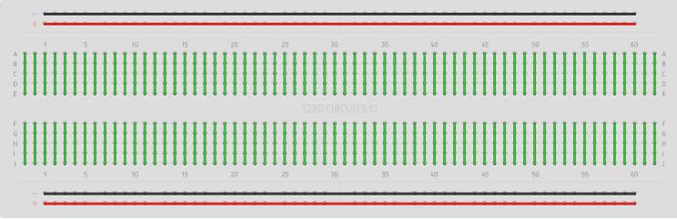

Slide 33
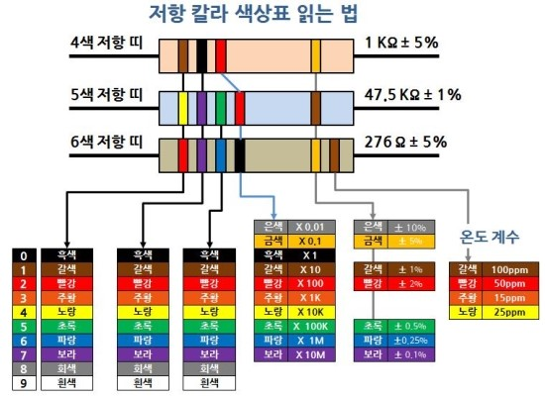
03-기본 전자 부품 이해 및 사용법
3. 간단한 전자부품의 이해 - 저항읽기

Slide 34
검정 | 갈색 | 빨강 | 주황 | 노랑 | 초록 | 파랑 | 보라 | 회색 | 흰색

Slide 35
03 차시
아두이노 스케치 문법 및 기본 C 문법

Slide 36
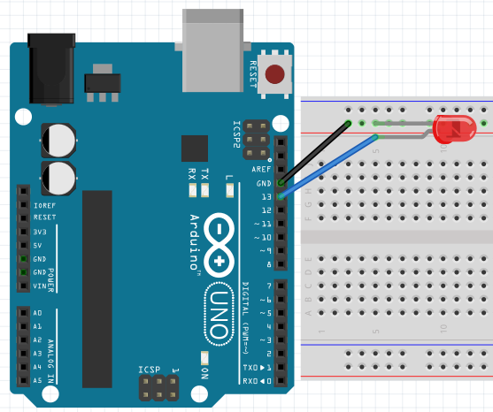
02-1-2.ino – 아두이노 기본 예제
void setup() {
pinMode(13, OUTPUT);
}
void loop() {
digitalWrite(13, HIGH);
delay(1000);
digitalWrite(13, LOW);
delay(1000);
}
13번에 연결된 LED가 1초간격으로 깜빡임(ON/OFF)동작

Slide 37
02-아두이노 기본 구조 1
void setup() {
// 한번만 실행되는 코드
// 통신 및 입출력핀 설정
}
void loop() {
// 실제적인 동작 처리하는 코드
// 무한반복문 구조
}

Slide 38
02-아두이노 기본 구조 2
#include <SoftwareSerial.h> // 라이브러리 헤더파일 적는 곳
int val; //전역변수
void setup() {
int val; //지역변수
// 한번만 실행되는 코드
// 통신 및 입출력핀 설정
}
void loop() {
int val; //지역변수
// 실제적인 동작 처리하는 코드
// 무한반복문 구조
}
사용자정의 함수 {
}

Slide 39
02-아두이노 사용 함수
01. pinMode 함수
설명 | 아두이노 각 포트를 입력/출력 모드로 지정
문법 | pinMode(pin, mode)
인자 | pin : 설정하고자 하는 핀의 번호 mode OUTPUT (출력모드) INPUT (입력모드) INPUT_PULLUP (내부풀업 입력모드)
반환값 | 없음

Slide 40
02-아두이노 사용 함수
02. digitalWrite 함수
설명 | 출력모드로 설정된 디지털 핀에 HIGH 또는 LOW 출력 HIGH, 1, 5V LOW, 0, GND(0V)
문법 | digitalWrite(pin, value)
인자 | pin : 출력모드로 설정된 디지털 핀 번호 value : HIGH (1) 또는 LOW (0)
반환값 | 없음

Slide 41
02-아두이노 사용 함수
03. delay 함수
설명 | 지정된 숫자값에 해당하는 밀리초 동안 프로그램을 잠시멈춤
문법 | delay(ms)
인자 | ms : unsigned long 자료형의 값의 범위를 가지는 밀리초 단위의 숫자 값
반환값 | 없음

Slide 42
02-아두이노 사용 함수
04. digitalRead 함수
설명 | 입력모드로 설정된 디지털 핀의 HIGH 또는 LOW 상태값을 읽어내는 함수
문법 | digitalRead(pin)
인자 | pin : 상태 값을 알고자 하는 디지털 핀의 번호
반환값 | HIGH 또는 LOW

Slide 43
02-아두이노 사용 함수
05. millis 함수
설명 | 스케치 프로그램 코드가 실행하기 시작한 이후로 밀리 초 단위의 경과된 시간 값을 출력하는 함수. 대략 50일정도 지나면 0의 값으로 되돌아 간다.
문법 | millis()
인자 | 없음
반환값 | unsigned long 자료형의 값으로 반환

Slide 44
02-아두이노 사용 함수
06. analogRead 함수
설명 | 아날로그 A0~A5 핀에 들어오는 아날로그 데이터 값을 읽어아두이노 내부에서 처리할 수 있는 “0~1023”단계의 디지털 값으로 변환하는 10비트 ADC(analog to digital converter) 처리. 디지털 값의 작은 한 단위의 값은 “5V/1024”를 계산한 값 4.9mV정도. 아날로그 입력핀을 통해서 아날로그 데이터 값을 읽는 시간은 대략 100ms정도. 즉, 1초에 10,000번정도의 읽어내는 속도. 참고로 pinMode() 함수에서 입력모드로 설정 필요없음.
문법 | analogRead(pin)
인자 | pin : 아날로그 데이터 값을 읽어 들일 수 있는 아날로그 입력 핀의 번호(A0~A5 또는 0~5)
반환값 | int 자료형의 0 ~ 1023 값

Slide 45
02-아두이노 사용 함수
07. map 함수
설명 | 범위를 재지정하는 함수. 참고로 정수로 이루어진 숫자 값의 범위를 실수로 이루어진 숫자 값의 범위로는 변환되지 않음.
문법 | map(value, fromLow, fromHigh, toLow, toHigh)
인자 | value : 범위를 지정하고자 하는 현재 범위의 숫자 값 fromLow : 현재 범위의 낮은 값 fromHigh : 현재 범위의 높은 값 toLow : 목표 범위의 낮은 값 toHigh : 목표 범위의 높은 값
반환값 | map 함수에 처리된 재지정된 범위의 값

Slide 46
02-아두이노 사용 함수
08. analogWrite 함수
설명 | 아두이노의 3, 5, 6, 9, 10, 11번 핀에 PWM 신호의 아날로그 값을 출력하는 함수. LED의 빛 밝기, 모터의 속도 등을 변화시키는데 사용. PWM 신호는 직사각형 파형의 폭을 변화시켜서 출력 전압값을 조정.참고로 analogWrite 함수를 이용할 때는 PWM 신호를 쓸 수 있는 5, 6번 핀은 주파수가 약 980Hz로 고정이고, 3, 9, 10, 11번 핀은 약 490Hz로 고정되어 있다. 참고로 출력모드 설정 필요없음.
문법 | analogWrite(pin, value)
인자 | pin : PWM 신호를 쓸 수 있는 출력 핀의 번호 (3, 5, 6, 9, 10, 11번 중의 하나) value : 펄스폭에 해당하는 값 즉, “0(항상 Off상태) ~ 255(항상 On상태)” 사이의 값
반환값 | 없음

Slide 47
02-아두이노 사용 함수
09. tone 함수
설명 | 아두이노의 출력핀에 펄스폭이 50%로 고정된 사각형 파형의 주파수 변화를 이용하여 소리를 발생시키는 tone신호를 내도록 하는 함수. 스케치 코드에서 tone()함수의 duration 인자를 이용하여 tone 신호의 지속시간을 설정하지 않으면 noTone()함수가 호출될 때까지 계속해서 tone 신호가 출력. 주파수 변화 범위는 31Hz에서 65535Hz까지 설정. 아두이노에서 한번에 하나의 tone 신호만이 발생. 만약 다른 핀에서 tone 신호가 출력되고 있는데 또 다른 핀을 이용하여 tone 신호를 발생시키면 나중의 tone 신호는 아무런 출력을 내지 못함. 여러 핀을 통해 여러 가지 tone 신호를 발생시키고자 한다면 한 핀의 tone 신호 출력이 끝나면 noTone()함수를 이용하여 그 tone 신호 출력을 종료하고 다른 핀에 연결된 tone 신호를 출력하는 방법을 쓸 수 있다. tone()신호의 출력을 위해서는 지정된 핀에 피에조 부저나 스피커를 연결.
문법 | tone(pin, frequency) tone(pin, frequency, duration)
인자 | pin :tone 소리 신호를 출력 하는 핀 번호 Frequency :unsigned int 자료형의 지정할 주파수 값 duration :unsigned long 자료형의 밀리초 단위의 tone 주파수 출력 지속시간
반환값 | 없음

Slide 48
02-아두이노 사용 함수
10. sin 함수
설명 | 라디안 각도에 해당하는 사인 값을 계산하며 그 결과 값의 범위는 “-1~1”까지의 실수.
문법 | sin(rad)
인자 | rad : float 자료형의 라디안 각도 값
반환값 | double 자료형의 사인 값

Slide 49
02-아두이노 사용 함수
11. shiftOut 함수
설명 | 한 번에 하나의 바이트 단위의 데이터 값을 이동하여 바이트 값으로 출력하는 함수.
문법 | shiftOut(dataPin, clockPin, bitOrder, value)
인자 | dataPin : 시리얼 비트 값을 내 보내는 dataPin 핀 번호. clockPin : dataPin이 정확한 값을 설정할 수 있도록 클럭 신호를 보내는 clockPin 핀 번호. bitOrder : 출력 비트 열의 정렬 순서를 정하는 것으로 MSBFIRST(Most Significant Bit)와 LSB(Least Significant Bit) 중의 하나. value : byte 자료형의 병렬 출력될 8 비트 데이터 값.
반환값 | 없음

Slide 50
[ 참 고 내 용 ]
write/ read | digitalWrite | digitalRead
 | analogWrite | analogRead
 | Serial.write | Serial.read

Slide 51
02-C 기본 문법
조건문 1
if(조건식) {
실행코드;
}
if(조건식) {
실행코드A;
} else {
실행코드B;
}
if(조건식A) {
실행코드A;
} else if(조건식B) {
실행코드B;
} else {
실행코드C;
}
조건식에 들어갈 비교 연산자
== : 같다
!= : 같지 않다
> : 크다
>= : 크거나 같다
< : 작다
<= : 작거나 같다
예) 변수 == 기준값

Slide 52
02-C 기본 문법
조건문 2
switch (변수값) {
case 1:
동작코드 1
break;
case 2:
동작코드 2
break;
default:
디폴트 동작코드
break;
}

Slide 53
02-C 기본 문법
반복문 1
for(변수초기화;조건식;증감연산) {
동작코드 1;
...
}
실제 예)
for (int i=0; i <= 255; i++) {
analogWrite(PWMpin, i);
delay(10);
}
[ 실 행 순 서 ]
① 변수초기화
② 조건식 판단
③ 조건식에 해당하면 동작코드들을 실행
조건식에 해당하지 않으면 반복문 나옴.
④ 증감연산
-----------------------------------------------
② 조건식 판단
③ 조건식에 해당하면 동작코드들을 실행
조건식에 해당하지 않으면 반복문 나옴.
④ 증감연산
-----------------------------------------------
… 반복

Slide 54
02-C 기본 문법
반복문 2
변수초기화;
while(조건식) {
동작코드 1;
...
증감연산;
}
실제 예)
int var = 0;
While(var < 200) {
printf(”var = \n”,var);
var++;
}

Slide 55
04 차시
아두이노 시리얼 통신

Slide 56
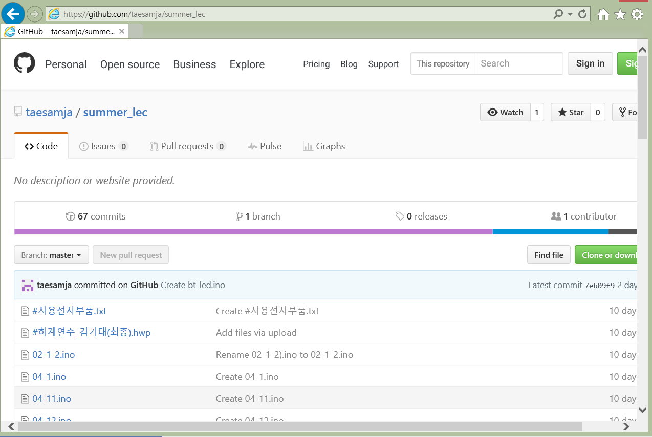
소스코드 주소
https://github.com/taesamja/summer_lec
클릭

Slide 57
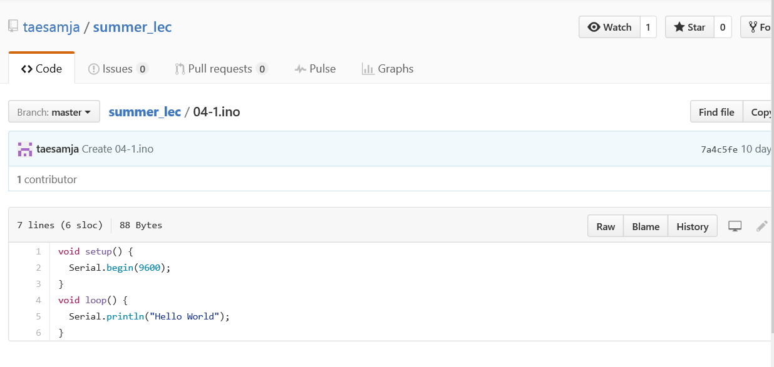
클릭

Slide 58
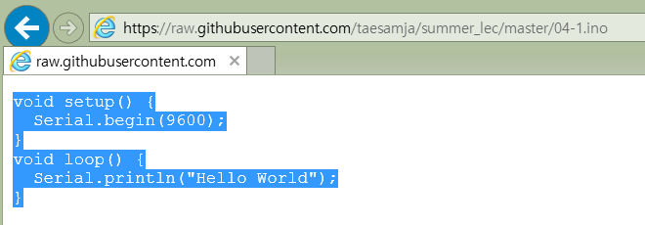
1. “Ctrl + a”클릭 - 전체선택
2. “Ctrl + c”클릭 - 복사
3. 아두이노 스케치 창에
“Ctrl + v”클릭 - 붙여넣기
4. 아두이노 스케치 창에
업로드 -> 동작됨.

Slide 59
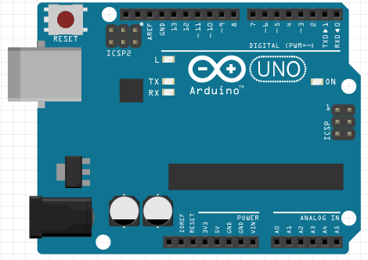
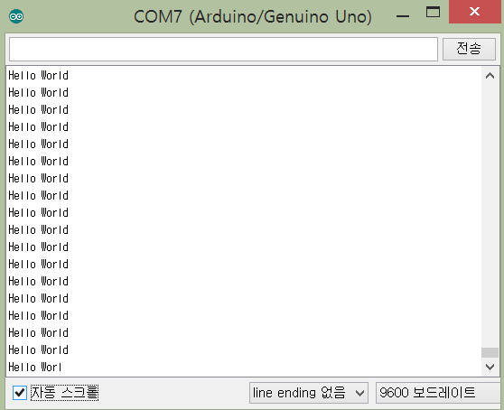
04-1.ino
void setup() {
Serial.begin(9600);
}
void loop() {
Serial.println("Hello World");
}
컴퓨터 시리얼 모니터 창의 수신부에
“Hello World”를 출력한다.

Slide 60
04-2.ino
void setup() {
Serial.begin(9600);
}
void loop() {
if(Serial.available() > 0) {
int incomingByte = Serial.read();
Serial.print("I received: ");
Serial.println(incomingByte, DEC);
}
}
Serial.read()
아두이노
컴퓨터
Read함수는
컴퓨터가 보낸 데이터를
문자로 입력받음.
‘1’
1
결국 int로 저장하면
입력받은 문자를 숫자형식의 ASCII코드값으로
Print함수를 이용하여 출력
만약 char로 저장하면
입력받은 문자를 그대로 문자값으로
Print함수를 이용하여 출력

Slide 61
04-2.ino
void setup() {
Serial.begin(9600);
}
void loop() {
if(Serial.available() > 0) {
int incomingByte = Serial.read();
Serial.print("I received: ");
Serial.println(incomingByte, DEC);
}
}
Read함수는
문자를 입력받음.
DEC는 십진수
표기법
But, 안 써도 똑
같은 결과가
나옴

Slide 62
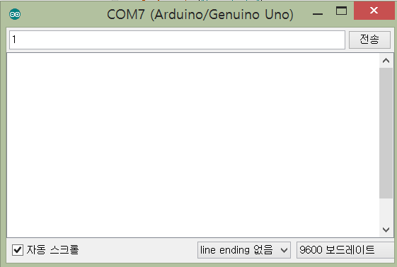
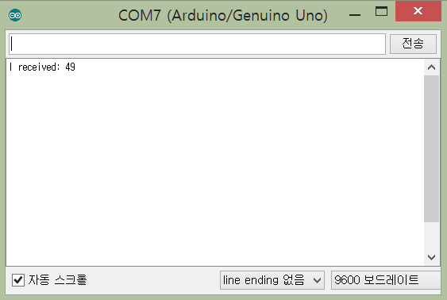

Slide 63
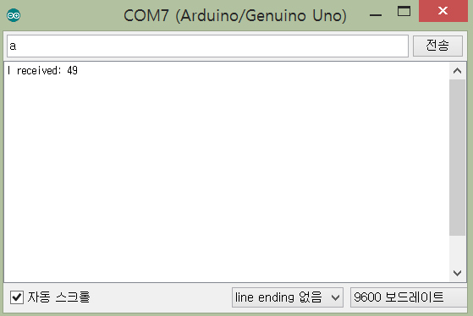
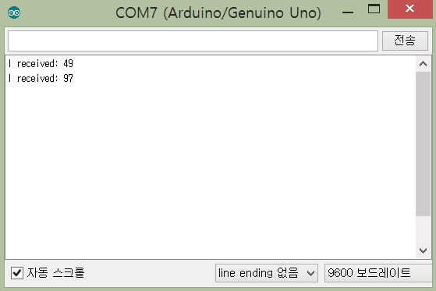
04-2.ino

Slide 64
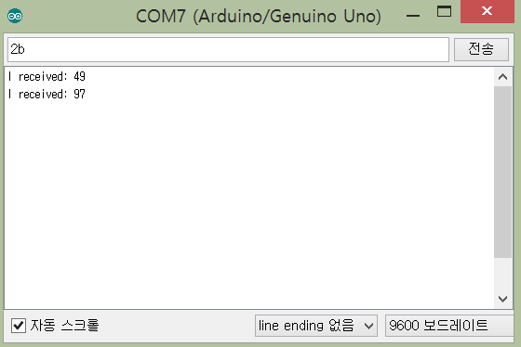
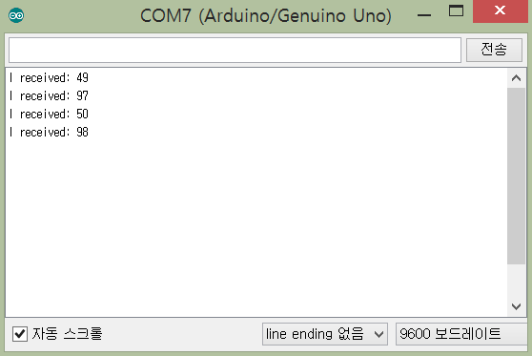
04-2.ino

Slide 65
04-2.ino
void setup() {
Serial.begin(9600);
}
void loop() {
if(Serial.available() > 0) {
char incomingByte = Serial.read();
Serial.print("I received: ");
Serial.println(incomingByte, DEC);
}
}
DEC는 십진수
표기법
따라서 char를
Ascii코드 10진
표기법으로 바꾸어
출력

Slide 66
04-2.ino

Slide 67
04-2.ino

Slide 68
04-2.ino

Slide 69
04-2.ino
void setup() {
Serial.begin(9600);
}
void loop() {
if(Serial.available() > 0) {
char incomingByte = Serial.read();
Serial.print("I received: ");
Serial.println(incomingByte);
}
}
Char를
출력

Slide 70
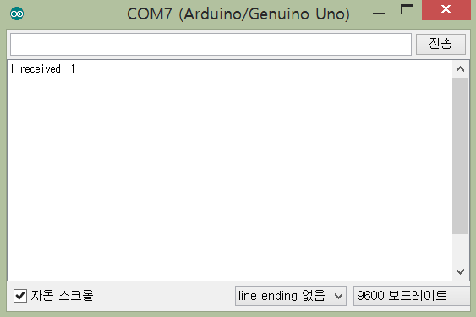
04-2.ino

Slide 71
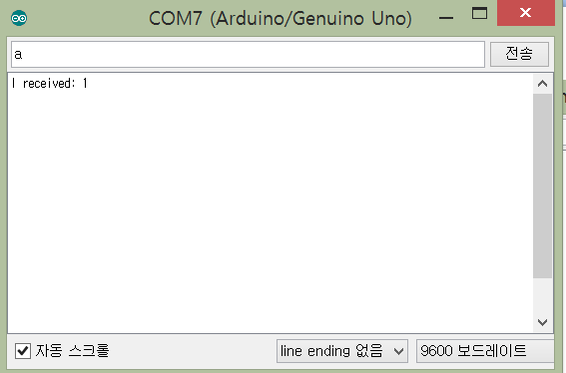
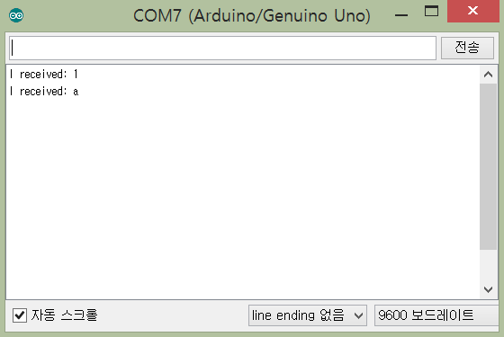
04-2.ino

Slide 72
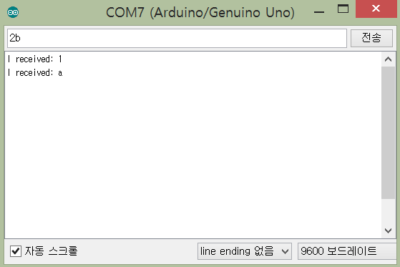
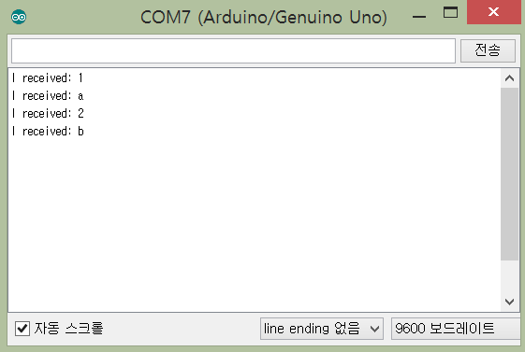
04-2.ino

Slide 73
04-3.ino
void setup() {
Serial.begin(9600);
}
void loop(){
const uint8_t temp[5] = {'1', '2', '3', '4', '5'};
Serial.write(1); // write()함수로 1에 해당하는 ascii값을
// 컴퓨터 시리얼 창에 표시
delay(500);
Serial.write(49); // write()함수로 49에 해당하는 ascii값(‘1’)을
// 컴퓨터 시리얼 창에 표시
delay(500);
Serial.print(1); // print()함수로 char 1 전송
delay(500);
Serial.write('a'); // write()함수로 'a' 전송
delay(500);
Serial.write(temp, 5); // write()함수로 temp배열을 5만큼 전송
delay(500);
Serial.write("12345"); // write()함수로 string값 전송
delay(500);
Serial.write('\n'); // 줄바꿈
delay(500);
}

Slide 74
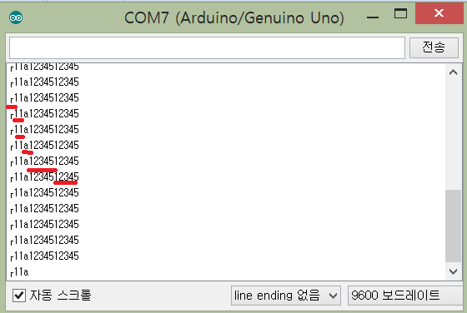

Slide 75
04-4.ino
parseInt함수는
컴퓨터가 보낸
정수형태의 숫자 데이터를
숫자로 입력받음.
정수형태가 아닌 데이터는
숫자 0으로 입력받음.
Serial.parseInt()
아두이노
컴퓨터
123
123
0
abc
123 456
123 456
123 456
123abc456
123 0
123abc

Slide 76
04-4.ino
void setup(){
Serial.begin(9600);
}
void loop(){
if(Serial.available()){
long value1 = Serial.parseInt();
long value2 = Serial.parseInt();
Serial.print("value 1 : ");
Serial.println(value1);
Serial.print("value 2 : ");
Serial.println(value2);
Serial.print("value1 + value2 = ");
Serial.println(value1 + value2);
}
}

Slide 77
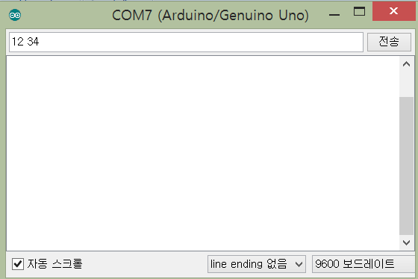
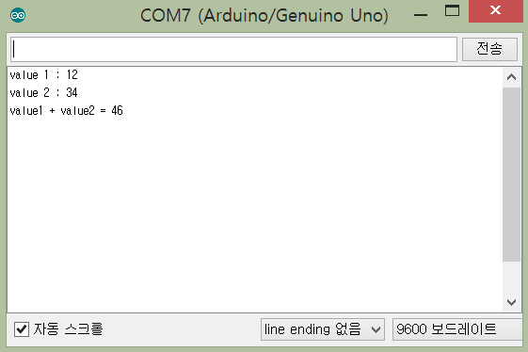

Slide 78
04-5.ino
parseFloat함수는
컴퓨터가 보낸
실수형태의 숫자 데이터를
소수점 두자로 숫자로 입력받음.
정수형태의 숫자 데이터를
소수점 두자로 숫자로 입력받음.
실수형태가 아닌 데이터는
숫자 0으로 입력받음.
Serial.parseFloat()
아두이노
컴퓨터
123.00
123
0.00
abc
12.30 45.67
12.3 45.673
12.30 45.60
12.3abc45.6
12.30 0.00
123abc

Slide 79
04-5.ino
void setup(){
Serial.begin(9600);
}
void loop(){
if(Serial.available()){
float value1 = Serial.parseFloat();
float value2 = Serial.parseFloat();
Serial.print("value 1 : ");
Serial.println(value1);
Serial.print("value 2 : ");
Serial.println(value2);
Serial.print("value1 + value2 = ");
Serial.println(value1 + value2);
}
}

Slide 80
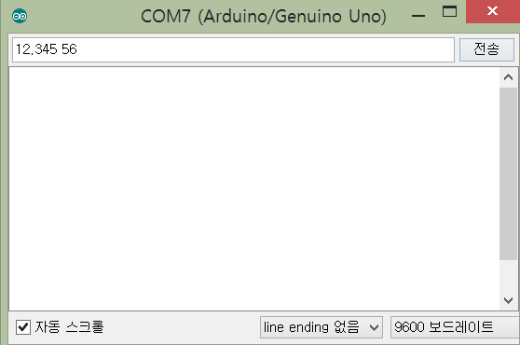


Slide 81
04-6.ino
void setup(){
Serial.begin(9600);
}
void loop(){
char temp[100];
if(Serial.available()){
byte leng = Serial.readBytes(temp, 5);
Serial.print("Input data Lenght : ");
Serial.println(leng);
for(int i = 0; i <leng; i++){
Serial.print(temp[i]);
}
Serial.println();
}
}

Slide 82



Slide 83
04-7.ino
void setup(){
Serial.begin(9600);
}
void loop(){
char temp[100];
if(Serial.available()){
byte leng = Serial.readBytesUntil('k', temp, 5);
Serial.print("Input data Lenght : ");
Serial.println(leng);
for(int i = 0; i <leng; i++){
Serial.print(temp[i]);
}
Serial.println();
}
}

Slide 84



Slide 85
04-8.ino
void setup(){
Serial.begin(9600);
}
long temp = 0;
void loop(){
while(Serial.available()){
if(Serial.find("f")){
temp = Serial.parseInt();
} else {
temp = 0;
}
Serial.print("Temp Value = ");
Serial.println(temp);
}
}

Slide 86



Slide 87
04-9.ino
void setup(){
Serial.begin(9600);
}
void loop(){
while(Serial.available()){
Serial.println(Serial.findUntil("f", "T"));
}
}

Slide 88



Slide 89
04-11.ino
//Serial.peek() 함수 사용
void setup(){
Serial.begin(9600);
}
void loop(){
if(Serial.available()){
Serial.println(Serial.peek());
}
}
//Serial.read() 함수 사용
void setup(){
Serial.begin(9600);
}
void loop(){
if(Serial.available()){
Serial.println(Serial.read());
}
}

Slide 90



Slide 91
04-12.ino
void setup(){
Serial.begin(9600);
}
void loop(){
}
void serialEvent(){
char text = Serial.read();
Serial.print("data : ");
Serial.println(text);
}

Slide 92



Slide 93
05 차시
아두이노 디지털 출력

Slide 94
항목 | 사용함수 | 사용부품
5-1 | pinMode, digitalWrite, delay | 330-3, LED-3
5-2 | pinMode, digitalWrite, delay | 330-3, LED-3
5-3 | pinMode, digitalWrite, delay 배열, for문 | 330-8, LED-8
5-4 | pinMode, digitalWrite, delay | 330-8, LED-8
5-5 | pinMode, digitalWrite, delay | 330-8, LED-8

Slide 95

05-1.ino
int LED1 = 6;
int LED2 = 5;
int LED3 = 3;
void setup() {
pinMode(LED1, OUTPUT);
pinMode(LED2, OUTPUT);
pinMode(LED3, OUTPUT);
}
void loop() {
digitalWrite(LED1, HIGH);delay(1000);
digitalWrite(LED1, LOW); delay(1000);
digitalWrite(LED2, HIGH);delay(1000);
digitalWrite(LED2, LOW); delay(1000);
digitalWrite(LED3, HIGH);delay(1000);
digitalWrite(LED3, LOW); delay(1000);
}
정논리
아두이노 디지털출력 |  | LED 출력
HIGH | ⇒ | ON
LOW | ⇒ | OFF
[참고내용]
아두이노 각 핀의 최대 출력 전류
: 40mA
아두이노 전체 최대 출력 전류
: 200mA

Slide 96

05-2.ino
int LED1 = 6;
int LED2 = 5;
int LED3 = 3;
void setup() {
pinMode(LED1, OUTPUT);
pinMode(LED2, OUTPUT);
pinMode(LED3, OUTPUT);
}
void loop() {
digitalWrite(LED1,LOW); //ON
digitalWrite(LED2,HIGH); //OFF
digitalWrite(LED3,HIGH);delay(1000); //OFF
digitalWrite(LED1,HIGH); //OFF
digitalWrite(LED2,LOW); //ON
digitalWrite(LED3,HIGH);delay(1000); //OFF
digitalWrite(LED1,HIGH); //OFF
digitalWrite(LED2,HIGH); //OFF
digitalWrite(LED3,LOW); delay(1000); //ON
}
부논리
아두이노 디지털출력 |  | LED 출력
HIGH | ⇒ | OFF
LOW | ⇒ | ON

Slide 97

05-3.ino
int pin[] = {2,3,4,5,6,7,8,9};
int pinSize = sizeof(pin) / sizeof(pin[0]);
int wait = 30;
void setup() {
for(int led=0;led<pinSize;led++) {
pinMode(pin[led],OUTPUT);
}
}
void loop() {
//LED를 왼쪽에서 오른쪽으로 이동 동작
for(int led=0;led<pinSize-1;led++) {
digitalWrite(pin[led],HIGH); delay(wait);
digitalWrite(pin[led+1],HIGH); delay(wait);
digitalWrite(pin[led],LOW); delay(wait*2);
}
//LED를 오른쪽에서 왼쪽으로 이동 동작
for(int led=pinSize-1;led>0;led--) {
digitalWrite(pin[led],HIGH); delay(wait);
digitalWrite(pin[led-1],HIGH); delay(wait);
digitalWrite(pin[led],LOW); delay(wait*2);
}
}
LED가 하나만 Off상태로 좌우
이동하는 동작
부논리
아두이노 디지털출력 |  | LED 출력
HIGH | ⇒ | OFF
LOW | ⇒ | ON

Slide 98
05-3.ino
int pin[] = {2,3,4,5,6,7,8,9};
int pinSize = sizeof(pin) / sizeof(pin[0]);
int wait = 30;
void setup() {
for(int led=0;led<pinSize;led++) {
pinMode(pin[led],OUTPUT);
}
}
void loop() {
//LED를 왼쪽에서 오른쪽으로 이동 동작
for(int led=0;led<pinSize-1;led++) {
digitalWrite(pin[led],LOW); delay(wait);
digitalWrite(pin[led+1],LOW); delay(wait);
digitalWrite(pin[led],HIGH); delay(wait*2);
}
//LED를 오른쪽에서 왼쪽으로 이동 동작
for(int led=pinSize-1;led>0;led--) {
digitalWrite(pin[led],LOW); delay(wait);
digitalWrite(pin[led-1],LOW); delay(wait);
digitalWrite(pin[led],HIGH); delay(wait*2);
}
}
LED가 하나만 On상태로 좌우
이동하는 동작
부논리
아두이노 디지털출력 |  | LED 출력
HIGH | ⇒ | OFF
LOW | ⇒ | ON

Slide 100

05-4.ino
int LED1 = 6;
int LED2 = 5;
int LED3 = 3;
void setup() {
pinMode(LED1, OUTPUT);
pinMode(LED2, OUTPUT);
pinMode(LED3, OUTPUT);
}
void loop() {
digitalWrite(LED1,HIGH); //ON
digitalWrite(LED2,LOW); //OFF
digitalWrite(LED3,LOW);delay(1000); //OFF
digitalWrite(LED1,LOW); //OFF
digitalWrite(LED2,HIGH); //ON
digitalWrite(LED3,LOW);delay(1000); //OFF
digitalWrite(LED1,LOW); //OFF
digitalWrite(LED2,LOW); //OFF
digitalWrite(LED3,HIGH);delay(1000);//ON
}
정논리
아두이노 디지털출력 |  | LED 출력
HIGH | ⇒ | ON
LOW | ⇒ | OFF

Slide 101

트랜지스터는
스위치 작용을 함
Vcc
[아두이노]
330
+
LED1
C1815
C
외부 전압에 따라 고출력
전류를 이용하는 LED 제어가능
2번핀
1k
B
E
전류가 흐름
정논리
수도꼭지 제어역할
(아두이노 스케치 코드작성)
아두이노 디지털출력 |  | LED 출력
HIGH | ⇒ | ON
LOW | ⇒ | OFF

Slide 102


05-5.ino
int motor = 2;
void setup() {
pinMode(motor, OUTPUT);
}
void loop() {
digitalWrite(motor, HIGH); // 정회전
delay(1000); // 1초 유지
digitalWrite(motor, LOW); // 정지
delay(1000); // 1초 유지
}
정논리
아두이노 디지털출력 |  | LED 출력
HIGH | ⇒ | ON
LOW | ⇒ | OFF

Slide 103

05-5.ino(다른회로)
[TR]
모터드라이버
int motor = 2;
void setup() {
pinMode(motor, OUTPUT);
}
void loop() {
digitalWrite(motor, HIGH); // 정회전
delay(1000); // 1초 유지
digitalWrite(motor, LOW); // 정지
delay(1000); // 1초 유지
}
Vcc
[아두이노]
[DC모터]
LED1
+
+
B
C
2번핀
C1815
E
정논리
아두이노 디지털출력 |  | LED 출력
HIGH | ⇒ | ON
LOW | ⇒ | OFF

Slide 104
06 차시
아두이노 디지털 입력

Slide 105
항목 | 사용함수 | 사용부품
6-1 | pinMode, digitalRead, digitalWrite if…else문 | 1k-1, SW-1
6-2 | pinMode, digitalRead, digitalWrite if…else문 | 1k-1, SW-1
6-3 | pinMode, digitalRead, digitalWrite if…else문 | SW-1
6-4 | pinMode, Serial.begin, digitalRead, millis, Serial.println if…else문, while문 | SW-1

Slide 106

06-1.ino
int LED_output = 13;
int SW_input = 2;
void setup() {
pinMode(LED_output, OUTPUT);
pinMode(SW_input, INPUT);
}
void loop() {
int PUL_D_val = digitalRead(SW_input);
if(PUL_D_val == HIGH) { //SW-ON
digitalWrite(LED_output,HIGH);
}
else { //SW-OFF
digitalWrite(LED_output,LOW);
}
}
*참고내용
: floating state, 즉
결정 짓지 못하는
상태
=> 풀다운저항사용

Slide 107

06-2.ino
int LED_output = 13;
int SW_input = 2;
void setup() {
pinMode(LED_output, OUTPUT);
pinMode(SW_input, INPUT);
}
void loop() {
int PUL_U_val = digitalRead(SW_input);
if(PUL_U_val == LOW) { //SW-ON
digitalWrite(LED_output,LOW);
}
else { //SW-OFF
digitalWrite(LED_output,HIGH);
}
}
*참고내용
: floating state, 즉
결정 짓지 못하는
상태
=> 풀업저항사용

Slide 108

06-3.ino
int LED_output = 13;
int SW_input = 2;
void setup() {
pinMode(LED_output, OUTPUT);
pinMode(SW_input, INPUT_PULLUP);
}
void loop() {
int val = digitalRead(SW_input);
if(val == LOW) { //SW-ON
digitalWrite(LED_output,LOW);
}
else { //SW-OFF
digitalWrite(LED_output,HIGH);
}
}
*참고내용
: floating state, 즉
결정 짓지 못하는
상태
=> 내부풀업사용

Slide 109
06-4.ino
int switchPin = 2;
long startTime;
long duration;
void setup()
{
pinMode(switchPin, INPUT_PULLUP);
Serial.begin(9600);
}
void loop()
{
if(digitalRead(switchPin) == LOW)
{
startTime = millis();
while(digitalRead(switchPin) == LOW) ;
long duration = millis() - startTime;
Serial.println(duration);
}
}

Slide 110
07 차시
아두이노 아날로그 입력

Slide 111
항목 | 사용함수 | 사용부품
7-1 | pinMode, analogRead, digitalWrite, Delay | 가변10k -1
7-2 | pinMode, Serial.begin, analogRead, map, digitalWrite, delay, Serial.println | 가변10k -1
7-3 | pinMode, analogRead, map, digitalWrite 배열, for문, if…else문 | 가변10k, 330-8, LED-8
7-4 | Serial.begin, analogRead, map, delay switch…case문 | CDS-1, 10k-1

Slide 112
실생활에 이용할 수 있는 여러가지 센서
가변저항이 센서 동작 원리가 동일
아날로그 입력
ADC(Analog to Digital Converter)
아날로그 입력 6개 핀
(A0, A1, A2, A3, A4, A5)
analogRead 함수는
pinMode에서 설정 필요 없음.
0V
0
10
2
밝으면 => 저항값 低 => Vin 高 => 수치값 高
어두움 => 저항값 高 => Vin 低 => 수치값 低
단계
5V
1023
[아두이노]
[아두이노]
5V
5V
R1
R
CDS
(LDR)
입력
전압
=
2
V
*
cc
R
+
A0번핀
(0)
1
R
A0번핀
(0)
2
R2
10k

Slide 113

07-1.ino
int LED = 13;
int POT = A0;
int val_time = 0;
void setup() {
pinMode(LED, OUTPUT);
}
void loop() {
val_time = analogRead(POT);
digitalWrite(LED, HIGH);delay(val_time);
digitalWrite(LED, LOW);delay(val_time);
}

Slide 114
07-2.ino
int LED = 13;
int POT = A0;
void setup() {
pinMode(LED, OUTPUT);
Serial.begin(9600);
}
void loop() {
int val, percent;
val = analogRead(POT);
percent = map(val, 0, 1023, 0, 100);
digitalWrite(LED, HIGH); delay(percent);
digitalWrite(LED, LOW); delay(100-percent);
Serial.println(percent);
}
PWM신호만들기
ON과 OFF시간
변화시키기

Slide 115

07-3.ino
int pin[] = {2,3,4,5,6};
int pinSize = sizeof(pin) / sizeof(pin[0]);
int POT = A0;
boolean LED_ON = LOW;
boolean LED_OFF = HIGH;
int sensor_val = 0;
int led_level = 0;
void setup() {
for(int led=0;led<pinSize;led++) {
pinMode(pin[led],OUTPUT);
}
}
void loop() {
sensor_val = analogRead(POT);
led_level = map(sensor_val, 0, 1023, 0, pinSize);
for(int led=0;led<pinSize;led++) {
if(led<led_level) {
digitalWrite(pin[led],LED_ON);
}
else {
digitalWrite(pin[led],LED_OFF);
}
}
}

Slide 116


07-4.ino
int sensorMin = 0; //실험치
int sensorMax = 400; //실험치
int CDS = A0;
void setup() {
Serial.begin(9600);
}
void loop() {
int sensor_val = analogRead(CDS);
int range = map(sensor_val, sensorMin, sensorMax, 0, 3);
switch(range) {
case 0:
Serial.println("dark"); break;
case 1:
Serial.println("dim"); break;
case 2:
Serial.println("medium"); break;
case 3:
Serial.println("bright"); break;
}
delay(1); //입력 안정화를 위한 지연시간
}

Slide 117
08 차시
아두이노 아날로그 출력

Slide 118
항목 | 사용함수 | 사용부품
8-1 | analogWrite, delay if…else문 | 330-3, LED-3
8-2-1 | analogWrite, delay | 피에조부저 (스피커) - 1
8-2-2 | pinMode, tone, delay, sin #define, for문 | 피에조부저 (스피커) - 1

Slide 119
아날로그 출력
PWM 사용 핀
6개 핀 ( 3, 5, 6, 9, 10, 11)
analogWrite 함수는
pinMode에서 설정 필요 없음.
T
T
T
같은 주기(T) 내의 High-Level 점유폭(duty rate)을
이용해 출력 전압 값 조절.
0
0V
8
2
단계
255
5V

Slide 120
08-1.ino
int LED1 = 6;
int LED2 = 5;
int LED3 = 3;
int brightness = 0;
int increment = 1;
void setup() {
}
void loop() {
if(brightness > 255)
increment = -1;
else if(brightness < 1)
increment = 1;
brightness = brightness + increment;
analogWrite(LED1, brightness);
analogWrite(LED2, brightness);
analogWrite(LED3, brightness);
delay(5);
}

Slide 121

08-2-1.ino
// analogWrite() 함수 이용
int piezo = 9;
int del = 1000;
void setup() {
}
void loop()
{
analogWrite(piezo, 64); // PWM 25% 적용
delay(del); // 1초 대기
analogWrite(piezo, 128); // PWM 50% 적용
delay(del); // 1초 대기
analogWrite(piezo, 255); // PWM 100% 적용
delay(del); // 1초 대기
}

Slide 122
08-2-2.ino
// tone() 함수 이용
#define PI 3.141592
#define piezoPin 9
float sinVal;
int toneVal;
void setup()
{
pinMode(piezoPin, OUTPUT);
}
void loop()
{
for(int i=0;i<180;i++)
{
sinVal=sin(i*PI/180);
toneVal=(int)(1000*sinVal);
tone(piezoPin,toneVal);
delay(10);
}
}

Slide 123
08-2-3.ino
#include "pitches.h"
int melody[] = {
NOTE_G4, NOTE_G4, NOTE_A4, NOTE_A4, NOTE_G4, NOTE_G4, NOTE_E4,
NOTE_G4, NOTE_G4, NOTE_E4, NOTE_E4, NOTE_D4, 0,
};
int noteDurations[] = {
4, 4, 4, 4, 4, 4, 2,
4, 4, 4, 4, 2, 2,
};
void setup() {
for (int thisNote = 0; thisNote < sizeof(noteDurations)/sizeof(int); thisNote++) {
int noteDuration = 1000/noteDurations[thisNote];
tone(8, melody[thisNote],noteDuration);
int pauseBetweenNotes = noteDuration * 1.30;
delay(pauseBetweenNotes);
noTone(8);
}
}
void loop() {
}

Slide 124
09-10 차시
FND와 74HC595를 이용한 아두이노 프로젝트 1,2

Slide 125
항목 | 사용함수 | 사용부품
9-1 | pinMode, digitalWrite, delay 배열, for문 | 330-7, FND507-1
9-2 | pinMode, digitalWrite, shiftOut, delay for문 | 330-8, LED-8, 74HC595-1
9-3-1 | pinMode, digitalWrite, shiftOut, delay 배열, for문 | 330-7, FND507-1, 74HC595-1
9-3-2 | pinMode, Serial.begin, Serial.println, digitalWrite, shiftOut, delay While문 | 330-7, FND507-1, 74HC595-1

Slide 126


09-1.ino

Slide 127
// direct FND
int pin[] = { 2, 3, 4, 5, 6, 7, 8 }; //A[0] B[1] C[2] D[3] E[4] F[5] G[6]
int pinSize = sizeof(pin) / sizeof(int);
int delaytimeTag = 200;
void setup() {
for(int i=0; i < pinSize; i++) {
pinMode(pin[i],OUTPUT);
digitalWrite(pin[i],HIGH);
}
}
void loop() {
digitalWrite(pin[0],LOW);digitalWrite(pin[1],LOW);digitalWrite(pin[2],LOW);
digitalWrite(pin[3],LOW);digitalWrite(pin[4],LOW);digitalWrite(pin[5],LOW);
digitalWrite(pin[6],HIGH);delay(delaytimeTag); // 0 ⇒ HIGH:G(6)
digitalWrite(pin[0],HIGH);digitalWrite(pin[1],LOW);digitalWrite(pin[2],LOW);
digitalWrite(pin[3],HIGH);digitalWrite(pin[4],HIGH);digitalWrite(pin[5],HIGH);
digitalWrite(pin[6],HIGH);delay(delaytimeTag); // 1 ⇒ HIGH:A(0),D(3),E(4),F(5),G(6)
digitalWrite(pin[0],LOW);digitalWrite(pin[1],LOW);digitalWrite(pin[2],HIGH);
digitalWrite(pin[3],LOW);digitalWrite(pin[4],LOW);digitalWrite(pin[5],HIGH);
digitalWrite(pin[6],LOW);delay(delaytimeTag); // 2 ⇒ HIGH:C(2),F(5)
digitalWrite(pin[0],LOW);digitalWrite(pin[1],LOW);digitalWrite(pin[2],LOW);
digitalWrite(pin[3],LOW);digitalWrite(pin[4],HIGH);digitalWrite(pin[5],HIGH);
digitalWrite(pin[6],LOW);delay(delaytimeTag); // 3 ⇒ HIGH:E(4),F(5)
digitalWrite(pin[0],HIGH);digitalWrite(pin[1],LOW);digitalWrite(pin[2],LOW);
digitalWrite(pin[3],HIGH);digitalWrite(pin[4],HIGH);digitalWrite(pin[5],LOW);
digitalWrite(pin[6],LOW);delay(delaytimeTag); // 4 ⇒ HIGH:A(0),D(3),E(4)
digitalWrite(pin[0],LOW);digitalWrite(pin[1],HIGH);digitalWrite(pin[2],LOW);
digitalWrite(pin[3],LOW);digitalWrite(pin[4],HIGH);digitalWrite(pin[5],LOW);
digitalWrite(pin[6],LOW);delay(delaytimeTag); // 5 ⇒ HIGH:B(1),E(4)
digitalWrite(pin[0],HIGH);digitalWrite(pin[1],HIGH);digitalWrite(pin[2],LOW);
digitalWrite(pin[3],LOW);digitalWrite(pin[4],LOW);digitalWrite(pin[5],LOW);
digitalWrite(pin[6],LOW);delay(delaytimeTag); // 6 ⇒ HIGH:A(0),B(1)
digitalWrite(pin[0],LOW);digitalWrite(pin[1],LOW);digitalWrite(pin[2],LOW);
digitalWrite(pin[3],HIGH);digitalWrite(pin[4],HIGH);digitalWrite(pin[5],LOW);
digitalWrite(pin[6],HIGH);delay(delaytimeTag); // 7 ⇒ HIGH:D(3),E(4),G(6)
digitalWrite(pin[0],LOW);digitalWrite(pin[1],LOW);digitalWrite(pin[2],LOW);
digitalWrite(pin[3],LOW);digitalWrite(pin[4],LOW);digitalWrite(pin[5],LOW);
digitalWrite(pin[6],LOW);delay(delaytimeTag); // 8 ⇒ HIGH: ․
digitalWrite(pin[0],LOW);digitalWrite(pin[1],LOW);digitalWrite(pin[2],LOW);
digitalWrite(pin[3],HIGH);digitalWrite(pin[4],HIGH);digitalWrite(pin[5],LOW);
digitalWrite(pin[6],LOW);delay(delaytimeTag); // 9 ⇒ HIGH:D(3),E(4)
}
09-1.ino

Slide 128
09-1.ino
// direct FND
int pin[] = { 2, 3, 4, 5, 6, 7, 8 };
//A[0] B[1] C[2] D[3] E[4] F[5] G[6]
int pinSize = sizeof(pin) / sizeof(int);
int delaytimeTag = 200;
void setup() {
for(int i=0; i < pinSize; i++) {
pinMode(pin[i],OUTPUT);
digitalWrite(pin[i],HIGH);
}
}

Slide 129
09-1.ino
digitalWrite(pin[0],LOW);
digitalWrite(pin[1],LOW);
digitalWrite(pin[2],LOW);
digitalWrite(pin[3],LOW);
digitalWrite(pin[4],LOW);
digitalWrite(pin[5],LOW);
digitalWrite(pin[6],HIGH);
delay(delaytimeTag);
// 0 ⇒ HIGH:G(6)

Slide 130

09-2.ino
//00000000 ~ 11111111 repeat
int dataPin = 10;
int latchPin = 11;
int clockPin = 12;
void setup() {
pinMode(latchPin, OUTPUT);
pinMode(clockPin, OUTPUT);
pinMode(dataPin, OUTPUT);
}
void loop() {
for (int num = 0; num < 256; num++) {
digitalWrite(latchPin, LOW);
shiftOut(dataPin, clockPin, MSBFIRST, ~num);
digitalWrite(latchPin, HIGH);
delay(1000);
}
}

Slide 131

09-3-1.ino
// 74HC595를 이용한 FND : 0 ~ 9 반복
int dataPin = 10;
int latchPin = 11;
int clockPin = 12;
byte dec_digits[] = {0b0111111, 0b0000110, 0b1011011, 0b1001111, 0b1100110,
0b1101101, 0b1111100, 0b0000111, 0b1111111, 0b1100111};
void setup() {
pinMode(latchPin, OUTPUT);
pinMode(clockPin, OUTPUT);
pinMode(dataPin, OUTPUT);
}
void loop() {
for (int numberToDisplay = 0; numberToDisplay < 10; numberToDisplay++) {
digitalWrite(latchPin, LOW);
shiftOut(dataPin, clockPin, MSBFIRST, ~dec_digits[numberToDisplay]);
digitalWrite(latchPin, HIGH);
delay(300);
}
}

Slide 132
09-3-2.ino
// 74HC595와 시리얼 입력을 통한 FND 출력
// 0->63, 1->6, 2->91, 3->79, 4->102,
// 5->109, 6->124, 7->7, 8->127, 9->103
int dataPin = 10;
int latchPin = 11;
int clockPin = 12;
int val;
void setup() {
pinMode(latchPin, OUTPUT);
pinMode(clockPin, OUTPUT);
pinMode(dataPin, OUTPUT);
Serial.begin(9600);
}
void loop() {
while(Serial.available()) {
val = Serial.parseInt();
Serial.println(val, BIN);
digitalWrite(latchPin, LOW);
shiftOut(dataPin, clockPin, MSBFIRST, ~val);
digitalWrite(latchPin, HIGH);
delay(1000);
}
}

Slide 133
11-12 차시
아두이노와 프로세싱 통신 프로젝트 1, 2

Slide 134
항목 | 사용함수 | 사용부품
11-1 | pinMode, Serial.begin, digitalRead, Serial.write, delay if…else문 | sw-1
11-2 | Serial.begin, analogRead, map, Serial.write, delay | 가변10k-1
11-3-1 | pinMode, Serial.begin, Serial.available, Serial.read, digitalWrite if…else문 | 330-1, LED-1
11-3-2 | Serial.begin, Serial.available, Serial.read, analogWrite if문 | 330-1, LED-1
11-4 | Serial.begin, Serial.available, Serial.parseInt, analogWrite while문, if문 | 330-3, LED-3

Slide 135

프로세싱 설치
http://www.processing.org
업로드
스케치코드
작성창

Slide 136
11-1.ino
boolean SW = HIGH;
void setup() {
pinMode(2, INPUT_PULLUP);
Serial.begin(9600);
}
void loop() {
SW = digitalRead(2);
if(SW == LOW) {
Serial.write(1);
}
else {
Serial.write(0);
}
delay(100);
}

Slide 137


11-1processing.pde
SW-ON
import processing.serial.*;
Serial myPort;
int val;
void setup()
{
size(200, 200);
println(Serial.list());
myPort = new Serial(this, Serial.list()[2], 9600);
}
void draw()
{
if ( myPort.available() > 0) {
val = myPort.read();
}
background(255);
if (val == 0) {
fill(0);
}
else {
fill(255,0,0);
}
rect(50, 50, 100, 100);
}
SW-OFF

Slide 138
11-2.ino
void setup() {
Serial.begin(9600);
}
void loop() {
int val = analogRead(A0);
val = map(val, 0,1023, 0, 255);
Serial.write(val);
delay(100);
}

Slide 139



11-2processing가.pde
가변저항
0
import processing.serial.*;
Serial myPort;
int val;
void setup()
{
size(200, 200);
println(Serial.list());
myPort = new Serial(this, Serial.list()[2], 9600);
}
void draw()
{
if ( myPort.available() > 0) {
val = myPort.read();
}
background(255);
fill(val);
rect(50, 50, 100, 100);
}
가변저항
127
가변저항
255

Slide 140
11-2processing나.pde
import processing.serial.*;
Serial myPort;
int data1;
PImage img;
int cellsize = 2;
int columns, rows;
void setup() {
size(840, 600, P3D);
img = loadImage("food.jpg");
columns = img.width / cellsize;
rows = img.height / cellsize;
println(Serial.list());
myPort = new Serial(this, Serial.list()[2], 9600);
}
void draw() {
background(0);
while (myPort.available () > 0)
{
data1 = myPort.read();
}
for ( int i = 0; i < columns; i++) {
for ( int j = 0; j < rows; j++) {
int x = i*cellsize + cellsize/2;
int y = j*cellsize + cellsize/2;
int loc = x + y*img.width;
color c = img.pixels[loc];
float z = (data1*50 / float(width)) * brightness(img.pixels[loc])
- 20.0;
pushMatrix();
translate(x + 20, y + 20, z);
fill(c, 204);
noStroke();
rectMode(CENTER);
rect(0, 0, cellsize, cellsize);
popMatrix();
}
}
}

Slide 141



11-2processing나.pde
가변저항
0
가변저항
60
가변저항
180

Slide 142

11-3-1.ino
char val = 'H';
int led = 9;
void setup() {
Serial.begin(9600);
pinMode(led, OUTPUT);
}
void loop() {
if(Serial.available()>0){
val = Serial.read();
if(val == 'H'){
digitalWrite(led, HIGH);
} else {
digitalWrite(led, LOW);
}
}
}

Slide 143
11-3-1processing가.pde
import processing.serial.*;
Serial port;
void setup(){
port = new Serial(this, Serial.list()[2]);
}
void draw(){
port.write('H');
delay(1000);
port.write('L');
delay(1000);
}
아두이노 9번핀에 연결된
LED가
1초 간격으로 깜빡임

Slide 144
11-3-1processing나.pde
import processing.serial.*;
Serial port;
void setup() {
size(200, 200);
noStroke();
frameRate(10);
port = new Serial(this, Serial.list()[2], 9600);
}
void draw() {
background(255);
if (mouseOverRect() == true) {
fill(255,0,0);
port.write('H');
} else {
fill(0);
port.write('L');
}
rect(50, 50, 100, 100);
}
boolean mouseOverRect() {
return ((mouseX >= 50) && (mouseX <= 150) && (mouseY >= 50) && (mouseY <= 150));
}

Slide 145


마우스가 사각형 안에
위치하지 않으면
프로세싱의 사각형 색
: 검정색
아두이노의 LED 상태
: OFF
마우스가 사각형 안에
위치하면
프로세싱의 사각형 색
: 빨강색
아두이노의 LED 상태
: ON

Slide 146

11-3-2.ino
int light = 0;
int pwmled = 9;
void setup() {
Serial.begin(9600);
}
void loop() {
if(Serial.available() > 0){
light = Serial.read();
analogWrite(pwmled, light);
}
}

Slide 147

11-3-2processing가.pde
import processing.serial.*;
Serial port;
void setup() {
size(250, 200);
println(Serial.list());
port = new Serial(this, Serial.list()[2], 9600);
}
void draw() {
background(0, 0, 255);
textSize(50);
text(mouseX, width/4, height*2/3);
port.write(mouseX);
println(mouseX);
}
마우스가 x축으로 이동함에
따라 LED의 밝기가 변한다.

Slide 148

11-3-2processing나.pde
import processing.serial.*;
import controlP5.*;
Serial port;
ControlP5 cp5;
int sliderValue = 100;
void setup() {
size(600,200);
println(Serial.list());
port = new Serial(this, Serial.list()[2], 9600);
cp5 = new ControlP5(this);
cp5.addSlider("sliderValue")
.setPosition(100,50)
.setRange(0,255)
.setSize(400,40)
;
}
void draw() {
background(0);
port.write(sliderValue);
fill(sliderValue);
rect(0,0,width,200);
}
슬라이드 바를 이동함
에 따라
LED의 밝기가 변함
ControlP5 라이브러리
사용

Slide 149

11-4.ino
int R = 11;
int G = 10;
int B = 9;
void setup() {
Serial.begin(9600);
}
void loop() {
while (Serial.available()) {
int red = Serial.parseInt();
int green = Serial.parseInt();
int blue = Serial.parseInt();
if (Serial.read() == '\n') {
analogWrite(R,red);
analogWrite(G,green);
analogWrite(B,blue);
}
}
}

Slide 150
11-4processing.pde
import processing.serial.*;
Serial port;
PImage img;
void setup() {
println(Serial.list());
port = new Serial(this, Serial.list()[2], 9600);
size(800,600);
img = loadImage("color.png");
image(img,0,0,width,height);
}
void draw() {
color sample = get(mouseX,mouseY);
int R = int(red(sample));
int G = int(green(sample));
int B = int(blue(sample));
port.write(R + " " + G + " " + B + "\n");
print(R);print(" ");print(G);print(" ");print(B);print(" ");
println();
delay(20);
}

Slide 151

11-4processing.pde
마우스가 색깔에 따른
사각형을 지시하게 되면
그 색에 맞도록
아두이노의
LED가 색상을 만들어
내도록 출력된다.

Slide 152
실습부품

Slide 153
[사용전자부품 리스트]
[관리품 리스트]
01. 아두이노 1개
02. 아두이노케이블 1개
03. 브레드보드(긴것) 1개
04. 점퍼케이블 26개
05. SW(Push버튼) 1개
06. 330저항 8개
07. 1k저항 3개
08. 10k저항 1개
09. 10k가변저항 1개
10. CDS광센서 1개
11. LED 8개
12. 트랜지스터(C1815) 3개
13. FND507 1개
14. 74HC595 1개
15. DC모터 1개
16. 피에조부저(스피커) 1개
01. 니퍼1개
02. 롱로우즈 1개

Slide 154
별도자료
1. 브래드 보드 회로도 그리기
2. 아두이노 블루투스 앱인벤터 연결 프로젝트

Slide 155

브레드 보드 회로도 그리는 프로그램
fritzing
Fritzing 설치
http://fritzing.org

Slide 156


[아두이노 블루투스 연결 #1]
#include <SoftwareSerial.h>
SoftwareSerial BTSerial(3,2); //Rx, Tx
void setup() {
Serial.begin(9600);
BTSerial.begin(9600);
}
void loop() {
if(BTSerial.available()) {
Serial.write(BTSerial.read());
}
if(Serial.available()) {
BTSerial.write(Serial.read());
}
}
HC-06 블루투스 모듈 환경설정하기
① 아두이노 시리얼 모니터 창의 맨 밑에
“line ending 없음”으로 설정.
② 아두이노 시리얼 모니터 창 입력에 다음 순서대로 입력.
▷ AT ⇒ OK
(블루투스 통신 준비가 됨.)
▷ AT+NAMEmocom01 ⇒ Oksetname
(블루투스 이름을 “mocom01"로 설정)
▷ AT+PIN1234 ⇒ OKsetPin
(블루투스 비밀번호를 “1234”로 설정)
▷ AT+BAUD4 ⇒ OK9600
(블루투스 통신속도를 “9600bps"로 설정)

Slide 157
[아두이노 블루투스 연결 #2]
#include <SoftwareSerial.h>
SoftwareSerial BTSerial(3, 2); //Rx, Tx
const int ledPin = 13;
char indata;
void setup() {
BTSerial.begin(9600);
pinMode(ledPin, OUTPUT);
}
void loop() {
if(BTSerial.available()) {
indata = BTSerial.read();
if(indata == 'H')
digitalWrite(ledPin, HIGH);
if(indata == 'L')
digitalWrite(ledPin, LOW);
}
}

Slide 158



[아두이노 블루투스 연결 #3]
앱인벤터 Designer
Palette : [User Interface]-[ListPicker]
Properties : [Text]-“B/T List 연결”
Palette : [User Interface]-[Button]
Properties : [Text]-"LED ON", "LED OFF", "B/T close“
Palette : [Connectivity]-[BluetoothClient]
앱인벤터 Blocks

Slide 159
목차
차시 | 교육 내용
(01차시) | 아두이노 HC-06 블루투스 모듈 사용하기
(02차시) | 아두이노와 앱인벤터를 통한 블루투스 모듈 연동
(03차시) | 아두이노 블루투스 통신을 이용한 릴레이 제어Ⅰ
(04차시) | 아두이노 블루투스 통신을 이용한 릴레이 제어Ⅱ
(05차시) | 아두이노 IoT 통한 LED 제어Ⅰ
(06차시) | 아두이노 IoT 통한 LED 제어Ⅱ

Slide 160
실습부품
01. 아두이노 1개
02. 아두이노케이블 1개
03. 브레드보드(긴것) 1개
04. 점퍼케이블 F/F 6개

Slide 161


실습부품
05. 점퍼케이블 F/M 3개
06. SW(Push버튼) 1개
07. 330저항 1개
08. 1채널 릴레이 1개

Slide 162



실습부품
09. 조명 소켓(E26타입) 1개
10. 220V 전원 코드선 1개
11. 조명 1개
12. 블루투스 모듈(HC-06) 1개

Slide 163
소스코드 저장소
http://gist.github.com/taesamja
mid_02_ardu.ino ~ mid_24_py.py

Slide 164

1. 아두이노 HC-06 블루투스 모듈 사용하기

Slide 165

1. 아두이노 HC-06 블루투스 모듈 사용하기

Slide 166

1. 아두이노 HC-06 블루투스 모듈 사용하기

Slide 167


1. 아두이노 HC-06 블루투스 모듈 사용하기

Slide 168

1. 아두이노 HC-06 블루투스 모듈 사용하기

Slide 169

1. 아두이노 HC-06 블루투스 모듈 사용하기

Slide 170


1. 아두이노 HC-06 블루투스 모듈 사용하기

Slide 171
1. 아두이노 HC-06 블루투스 모듈 사용하기
아두이노 스케치 코드
#include <SoftwareSerial.h>
int rx=2;
int tx=3;
SoftwareSerial BTSerial(rx, tx);
void setup() {
Serial.begin(9600);
BTSerial.begin(9600);
}
void loop() {
if(BTSerial.available())
Serial.write(BTSerial.read());
if(Serial.available())
BTSerial.write(Serial.read());
}

Slide 172
1. 아두이노 HC-06 블루투스 모듈 사용하기
동작설명
# 시리얼모니터 창을 통한 HC-06 모듈 환경설정
① 아두이노 시리얼 모니터 창의 맨 밑에 “line ending 없음”으로 설정.
② 아두이노 시리얼 모니터 창 입력에 다음 순서대로 입력.
▷ AT ⇒ OK : 블루투스 통신 준비가 됨.
▷ AT+NAMEtae01⇒ OKsetname : 블루투스 이름을 “tae01"로 설정
▷ AT+PIN1234⇒ OKsetPin : 블루투스 비밀번호를 “1234”로 설정
▷ AT+BAUD4⇒ OK9600 : 블루투스 통신속도를 “9600bps"로 설정
(※ 참고 : BAUD1=1200, 2=2400, 3=4800, 4=9600,
BAUD5=19200, 6=38400, 7=57600, 8=115200 )

Slide 173
2. 아두이노와 앱인벤터를 통한 블루투스 모듈 연동
아두이노 스케치 코드
#include <SoftwareSerial.h>
int rx=2; int tx=3;
SoftwareSerial BTSerial(rx, tx);
const int ledPin = 13;
void setup() {
BTSerial.begin(9600);
pinMode(ledPin, OUTPUT);
}
void loop() {
if(BTSerial.available()) {
char ind = BTSerial.read();
if(ind == 'H')
digitalWrite(ledPin, HIGH);
if(ind == 'L')
digitalWrite(ledPin, LOW);
}
}

Slide 174

2. 아두이노와 앱인벤터를 통한 블루투스 모듈 연동
앱인벤터 주소 : http://ai2.appinventor.mit.edu
http://ai2.appinventor.mit.edu

Slide 175

2. 아두이노와 앱인벤터를 통한 블루투스 모듈 연동

Slide 176
2. 아두이노와 앱인벤터를 통한 블루투스 모듈 연동
앱인벤터 디자인

Slide 177
2. 아두이노와 앱인벤터를 통한 블루투스 모듈 연동
앱인벤터 블럭

Slide 178

2. 아두이노와 앱인벤터를 통한 블루투스 모듈 연동
스마트폰과 HC-06 블루투스 모듈 페어링 과정
1. 스마트폰에서 블루투스 기능 활성화

Slide 179



2. 아두이노와 앱인벤터를 통한 블루투스 모듈 연동
스마트폰과 HC-06 블루투스 모듈 페어링 과정
2. 스마트폰과 HC-06 블루투스 모듈 페어링

Slide 180



2. 아두이노와 앱인벤터를 통한 블루투스 모듈 연동
아두이노, 블루투스 모듈, 스마트폰과의 연동 동작설명

Slide 181

3. 아두이노 블루투스 통신을 이용한 릴레이 제어Ⅰ

Slide 182


3. 아두이노 블루투스 통신을 이용한 릴레이 제어Ⅰ

Slide 183


3. 아두이노 블루투스 통신을 이용한 릴레이 제어Ⅰ

Slide 184

3. 아두이노 블루투스 통신을 이용한 릴레이 제어Ⅰ
[ 접점식 릴레이 ]
[ 비 접점식 릴레이 ]

Slide 185

3. 아두이노 블루투스 통신을 이용한 릴레이 제어Ⅰ
릴레이와 푸쉬버튼을 이용한 AC220V 전등 제어

Slide 186

3. 아두이노 블루투스 통신을 이용한 릴레이 제어Ⅰ
릴레이와 푸쉬버튼을 이용한 AC220V 전등 제어 회로도

Slide 187

3. 아두이노 블루투스 통신을 이용한 릴레이 제어Ⅰ
릴레이와 아두이노를 활용한 AC220V 전등 제어

Slide 188

3. 아두이노 블루투스 통신을 이용한 릴레이 제어Ⅰ
릴레이와 아두이노를 활용한 AC220V 전등 제어 회로도

Slide 189
3. 아두이노 블루투스 통신을 이용한 릴레이 제어Ⅰ
릴레이와 아두이노를 활용한 AC220V 전등 제어 아두이노 코드
int light = 9;
void setup() {
Serial.begin(9600);
pinMode(light, OUTPUT);
}
void loop() {
if(Serial.available()) {
char ind = Serial.read();
if(ind == 'H' || ind == 'h')
digitalWrite(light, HIGH);
if(ind == 'L' || ind == 'l')
digitalWrite(light, LOW);
}
}

Slide 190


3. 아두이노 블루투스 통신을 이용한 릴레이 제어Ⅰ
릴레이와 아두이노를 활용한 AC220V 전등 제어 동작

Slide 191

4. 아두이노 블루투스 통신을 이용한 릴레이 제어Ⅱ
릴레이, 블루투스, 아두이노를 활용한 AC220V 전등 제어

Slide 192

4. 아두이노 블루투스 통신을 이용한 릴레이 제어Ⅱ
릴레이, 블루투스, 아두이노를 활용한 AC220V 전등 제어 회로도

Slide 193
4. 아두이노 블루투스 통신을 이용한 릴레이 제어Ⅱ
릴레이, 블루투스, 아두이노를 활용한 AC220V 전등 제어 아두이노 코드
#include <SoftwareSerial.h>
SoftwareSerial BTSerial(2, 3);
// 2번:Rx -> HC-06:Tx,
// 3번:Tx -> HC-06:Rx
const int ledPin = 9;
char indata;
void setup() {
BTSerial.begin(9600);
pinMode(ledPin, OUTPUT);
}
void loop() {
if(BTSerial.available()) {
indata = BTSerial.read();
if(indata == 'H')
digitalWrite(ledPin, HIGH);
if(indata == 'L')
digitalWrite(ledPin, LOW);
}
}

Slide 194

4. 아두이노 블루투스 통신을 이용한 릴레이 제어Ⅱ
앱인벤터 디자인

Slide 195

4. 아두이노 블루투스 통신을 이용한 릴레이 제어Ⅱ
앱인벤터 블럭

Slide 196


4. 아두이노 블루투스 통신을 이용한 릴레이 제어Ⅱ
아두이노, 블루투스 모듈, 스마트폰과의 연동 동작설명

Slide 197

5. 아두이노 IoT 통한 LED 제어Ⅰ

Slide 198
5. 아두이노 IoT 통한 LED 제어Ⅰ
https://www.youtube.com/watch?v=deolstthDr4&t=4s
https://www.youtube.com/watch?v=oYLi1eWBUvU
https://www.youtube.com/watch?v=RKT1wsG4BmE

Slide 199

5. 아두이노 IoT 통한 LED 제어Ⅰ
파이선 설치
http://www.python.org

Slide 200

5. 아두이노 IoT 통한 LED 제어Ⅰ
파이선 설치

Slide 201

5. 아두이노 IoT 통한 LED 제어Ⅰ
파이선 환경설정
[제어판]-[시스템및보안]-[시스템]-[설정변경]-[고급]-[환경변수]-[시스템변수]의 “Path"항목 편집을 클릭하여 "C:\Python27"추가 입력한다.

Slide 202

5. 아두이노 IoT 통한 LED 제어Ⅰ
윈도우 커맨드 창
시작 – 실행 – cmd 입력
pip 설치
python –m pip install –U pip setuptools

Slide 203

5. 아두이노 IoT 통한 LED 제어Ⅰ
파이선 시리얼 패키지 설치(pyserial)
python –m pip install pyserial

Slide 204
5. 아두이노 IoT 통한 LED 제어Ⅰ
아두이노와 파이선 시리얼 통신 : 아두이노 코드
void setup() {
Serial.begin(9600);
}
void loop() {
Serial.println("Hello World");
delay(1000);
}

Slide 205
5. 아두이노 IoT 통한 LED 제어Ⅰ
아두이노와 파이선 시리얼 통신 : 파이선 코드
# python 2.7 version
from serial import Serial
ser = Serial('COM6', 9600)
while 1:
print ser.readline()

Slide 206


5. 아두이노 IoT 통한 LED 제어Ⅰ
아두이노와 파이선 시리얼 통신 : 동작

Slide 207
5. 아두이노 IoT 통한 LED 제어Ⅰ
파이선과 간단한 웹서버 구축 : 파이선 코드
# python 2.7 version
from BaseHTTPServer import HTTPServer, BaseHTTPRequestHandler
class MyHandler(BaseHTTPRequestHandler):
def do_GET(self):
self.send_response(200)
self.send_header("Content-type", "text/html")
self.end_headers()
self.wfile.write("Hello world")
if __name__ == '__main__':
server = HTTPServer(('',8888), MyHandler)
print "Started WebServer on port 8888..."
print "Press ^C to quit webserver"
server.serve_forever()

Slide 208


5. 아두이노 IoT 통한 LED 제어Ⅰ
파이선과 간단한 웹서버 구축 : 동작

Slide 209

5. 아두이노 IoT 통한 LED 제어Ⅰ
아두이노 IoT통신을 활용한 제어 구성도

Slide 210

5. 아두이노 IoT 통한 LED 제어Ⅰ
아두이노 IoT통신을 활용한 제어 회로도

Slide 211
5. 아두이노 IoT 통한 LED 제어Ⅰ
아두이노 IoT통신을 활용한 제어 : 아두이노 코드
int led = 13;
void setup() {
Serial.begin(9600);
pinMode(led, OUTPUT);
}
void loop() {
if(Serial.available()) {
char indata = Serial.read();
if(indata == 'H')
digitalWrite(led, HIGH);
if(indata == 'L')
digitalWrite(led, LOW);
}
}

Slide 212
5. 아두이노 IoT 통한 LED 제어Ⅰ
아두이노 IoT통신을 활용한 제어 : 파이선 코드
# python 2.7 version
import BaseHTTPServer
from serial import Serial
ser = Serial('COM6')
class MyHandler(BaseHTTPServer.BaseHTTPRequestHandler):
def do_POST(self):
self.send_response(200)
self.send_header('Content-type', 'text/html')
self.end_headers()
length = int(self.headers.getheader('content-length'))
data = self.rfile.read(length)
print data
if data == 'H':
ser.write('H')
elif data == 'L':
ser.write('L')
return

Slide 213
5. 아두이노 IoT 통한 LED 제어Ⅰ
아두이노 IoT통신을 활용한 제어 : 파이선 코드
print('Starting server...')
server_address = ('', 9999)
server = BaseHTTPServer.HTTPServer(server_address, MyHandler)
print('Running server...')
server.serve_forever()

Slide 214

5. 아두이노 IoT 통한 LED 제어Ⅰ
아두이노 IoT통신을 활용한 제어 : 앱인벤터 디자인

Slide 215

5. 아두이노 IoT 통한 LED 제어Ⅰ
아두이노 IoT통신을 활용한 제어 : 앱인벤터 블럭

Slide 216


5. 아두이노 IoT 통한 LED 제어Ⅰ
아두이노 IoT통신을 활용한 제어 : 동작

Slide 217

6. 아두이노 IoT 통한 LED 제어Ⅱ
아두이노 IoT통신을 활용한 제어 회로도

Slide 218
6. 아두이노 IoT 통한 LED 제어Ⅱ
아두이노 IoT통신을 활용한 제어 : 아두이노 코드
int light = 9;
void setup() {
Serial.begin(9600);
pinMode(light, OUTPUT);
}
void loop() {
if(Serial.available()) {
char indata = Serial.read();
if(indata == 'H')
digitalWrite(light, HIGH);
if(indata == 'L')
digitalWrite(light, LOW);
}
}

Slide 219
6. 아두이노 IoT 통한 LED 제어Ⅱ
아두이노 IoT통신을 활용한 제어 : 파이선 코드 3.5버전
# python 3.5 version
from http.server import BaseHTTPRequestHandler, HTTPServer
from serial import Serial
ser = Serial('COM9')
class MyHandler(BaseHTTPRequestHandler):
def do_POST(self):
self.send_response(200)
self.send_header('Content-type','text/html')
self.end_headers()
print(self.headers)
data=self.rfile.read(1)
print(data)
ser_data = data.decode()
print(ser_data)
if ser_data == 'H':
ser.write(data)
elif ser_data == 'L':
ser.write(data)
return ()

Slide 220
6. 아두이노 IoT 통한 LED 제어Ⅱ
아두이노 IoT통신을 활용한 제어 : 파이선 코드 3.5버전
print('starting server...')
server_address = ('', 9999)
httpd = HTTPServer(server_address, MyHandler)
print('running server...')
httpd.serve_forever()

Slide 221


6. 아두이노 IoT 통한 LED 제어Ⅱ
아두이노 IoT통신을 활용한 제어 : 앱인벤터 디자인

Slide 222

6. 아두이노 IoT 통한 LED 제어Ⅱ
아두이노 IoT통신을 활용한 제어 : 앱인벤터 블럭

Slide 223


6. 아두이노 IoT 통한 LED 제어Ⅱ
아두이노 IoT통신을 활용한 제어 : 동작

